Slide 1

Sanitet, Avloppsvatten-hantering och Hållbarhet
Från avfallsbortskaffande till resursåtervinning
Verdens vanndag
Oslo, 22 Mars 2017
Kim Andersson, Arno Rosemarin, Birguy Lamizana, Elisabeth Kvarnström, Jennifer McConville, Razak Seidu, Sarah Dickin and Caspar Trimmer
Kim Andersson
kim.andersson@sei-international.org
Notes:
Razaks affiliation: Norges teknisk-naturvitenskapelige universitet (NTNU)

Slide 2
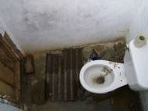
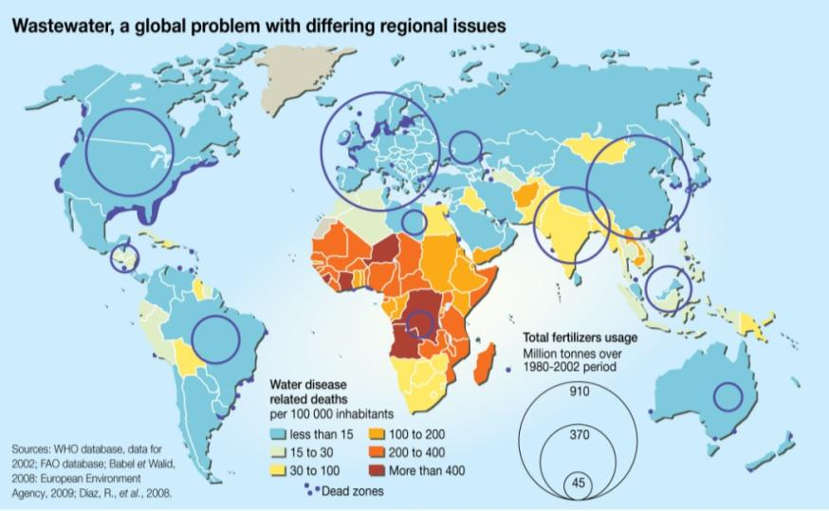
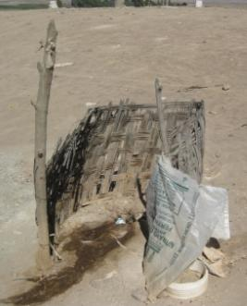
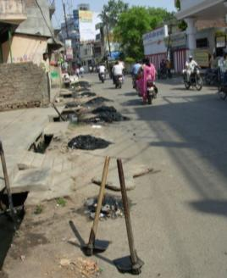
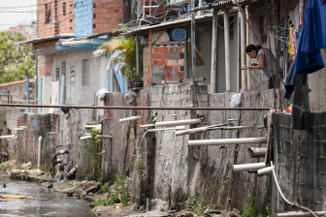
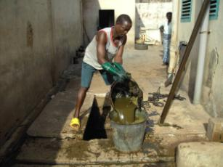
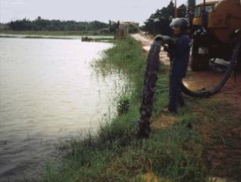
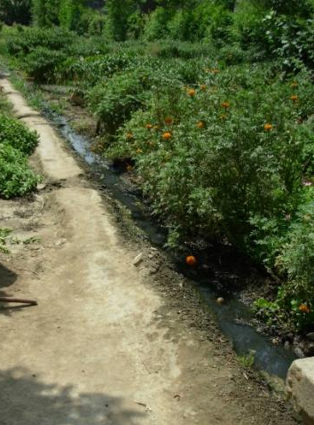
Sanitet och avloppsvattenhantering:
Stora skillnader på problem och kontext
Source: UNEP/GRID-Arendal
Några fakta relaterat till bristande sanitet och avloppshantering :
Omkring 90% av all genererat avloppsvatten i låginkomstländer släpps ut utan behandling
2,4 miljarder människor saknar ’förbättrad’ sanitet (men 4,2 miljarder saknar funktionsdugliga sanitetssystem)
Uppskattningsvis 1,8 miljoner barn dör varje år på grund av vattenrelaterade sjukdomar
Cirka. 10% av den globala livsmedelsproduktionen odlas med förorenat avloppsvatten

Slide 3

Millennie- till Hållbarhetsmål
Millennium Development Goals (MDG) to Sustainable Development Goals (SDG)
6.2 Senast 2030 säkerställa att alla har tillgång till fullgod och rättvis sanitet och hygien och att ingen behöver uträtta sina behov utomhus. Särskild uppmärksamhet bör ägnas åt behoven hos kvinnor och flickor samt människor i utsatta situationer.
6.3 Till 2030 förbättra vattenkvaliteten genom att minska föroreningar, stoppa dumpning och minimera utsläpp av farliga kemikalier och material, halvera andelen obehandlat avloppsvatten och väsentligt öka återvinningen och en säker återanvändning globalt.
SDGs?
MDGs
Notes:
The discourse around urban sanitation is slowly changing, shifting its focus from access to toilets to sustainable sanitation systems. This is reflected in the targets of the Sustainable Development Goal 6, which do not only address the issue of achieving by 2030 access to safe drinking water, adequate sanitation and hygiene for all, but also call for sustainable wastewater management (including the reduction of the proportion of untreated wastewater by half and increasing recycling and safe reuse).

Slide 4
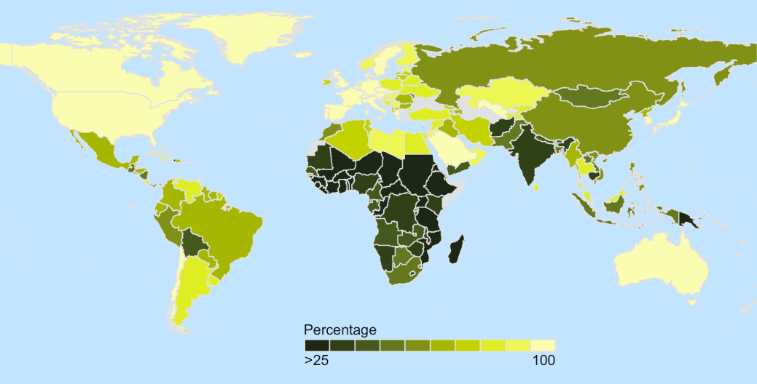
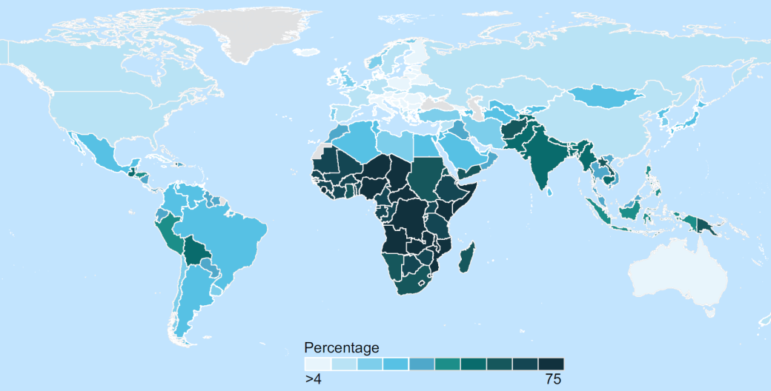
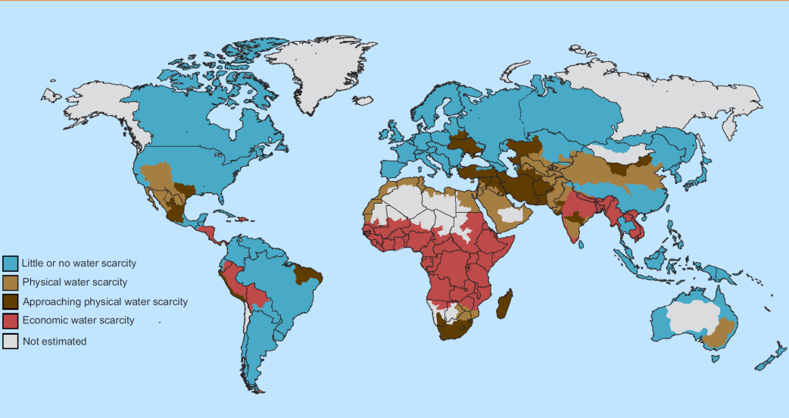
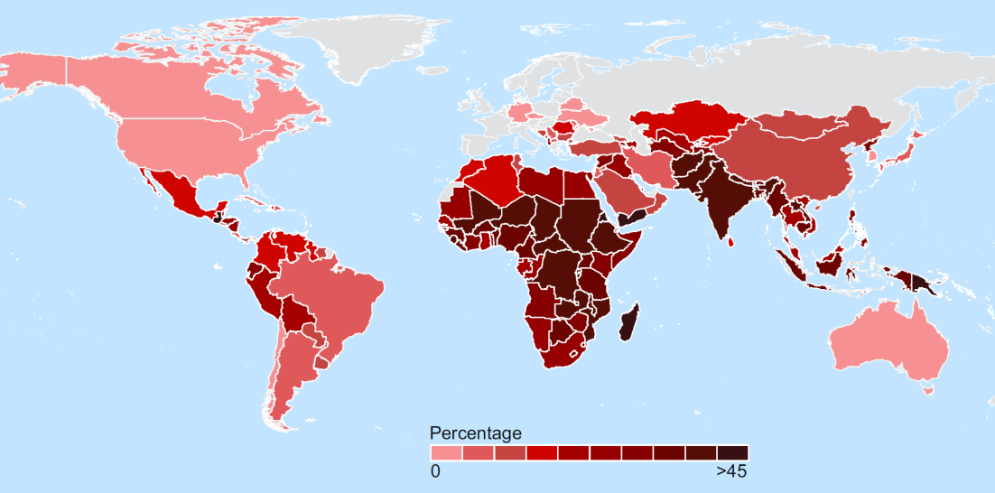
Sanitet en del av lösningen?
- Kartläggning av några viktiga globala utmaningar som hållbar sanitet kan bidra till att lösa
Bristande tillgång till sanitet : Andel av befolkningen med tillgång till
förbättrad sanitet, 2015
Sjukdom: Andel av det totala antalet dödsfall som beror på smittsamma
sjukdomar eller moderns, prenatal eller näringsförhållanden, 2012
Based on JMP data
Based on World Bank data
Vattenbrist: Områden med fysisk eller ekonomisk vattenbrist, 2007
Undernäring: Andel av barn under fem med negativ tillväxt, 2015
Based on IAASTD data
Based on UNICEF data

Slide 5
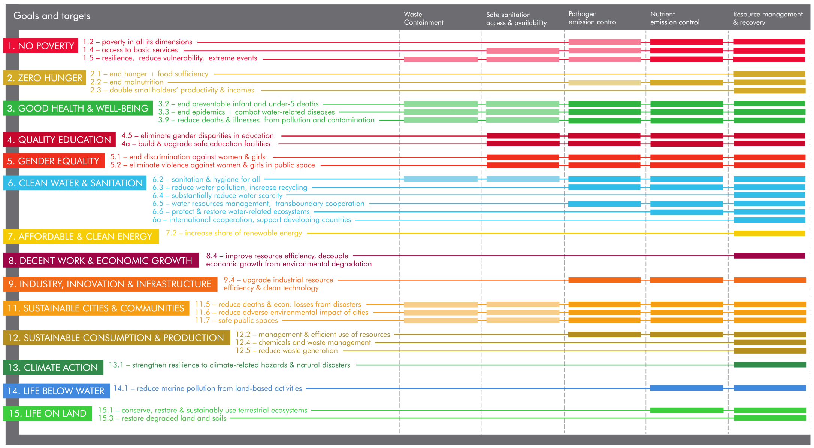
Bortom Mål 6: Mer hållbar sanitet och avloppshantering kan bidra till att uppfylla flera av de hållbara utvecklingsmålen

Slide 6
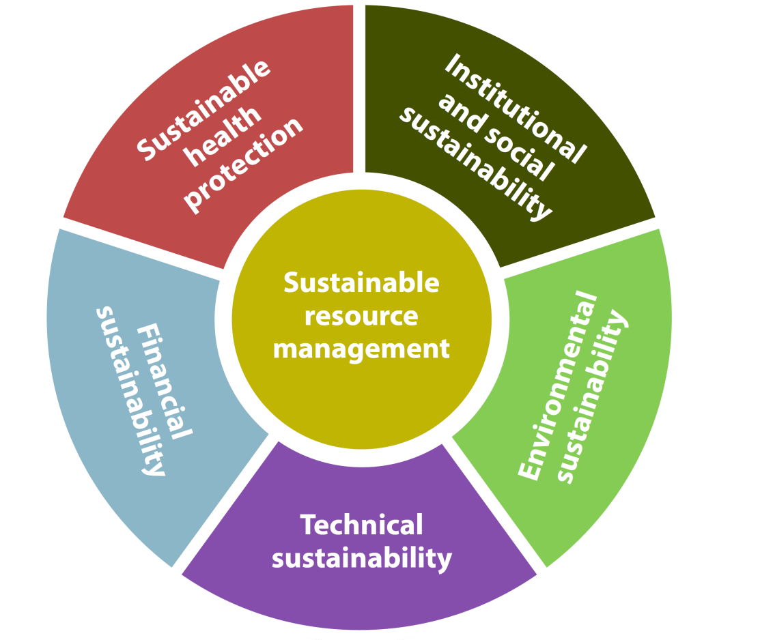
Övergripande hållbarhetskriterier för sanitet och avloppshantering
Based on the sustainability criteria for sanitation systems identified by Sustainable Sanitation Alliance (www.susana.org)

Slide 7
RESURSFÖRVALTNING OCH ÅTERVINNING
Planering av sanitet och avloppshantering från ett resursperspektiv

Slide 8
RESURSFÖRVALTNING OCH ÅTERVINNING
Översikt över avfallsresurser och möjligheter för förbättrad resursförvaltning och återvinning
Notes:
Integrated resource flows

Slide 9
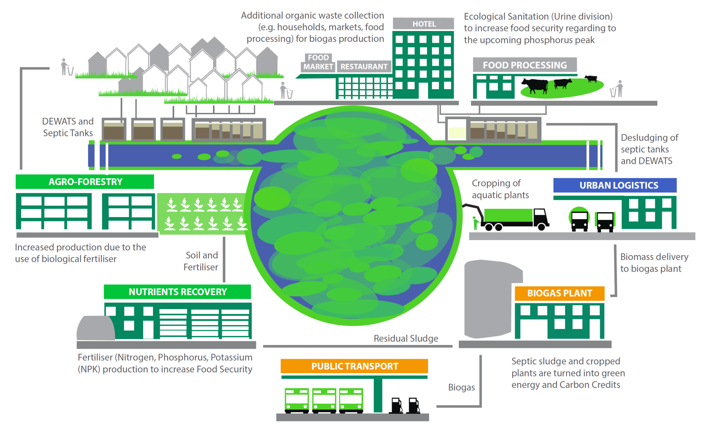


RESURSFÖRVALTNING OCH ÅTERVINNING
Potentiella samhällsekonomiska mervärden av resursåtervinning
Reducerade hälsokostnader:
USD 14.8 miljoner/år
Återföring till jordbruk:
40,000 hektar risodling
Vattenbesparing:
13 700 m³/dag
Vientiane, Laos
Befolkning: 760 000
Minskade CO₂ -utsläpp: 44 000 ton CO₂/år
Bio-energi produktion: 10 000 km/dag busstransport
Bild: Cityblues++

Slide 10
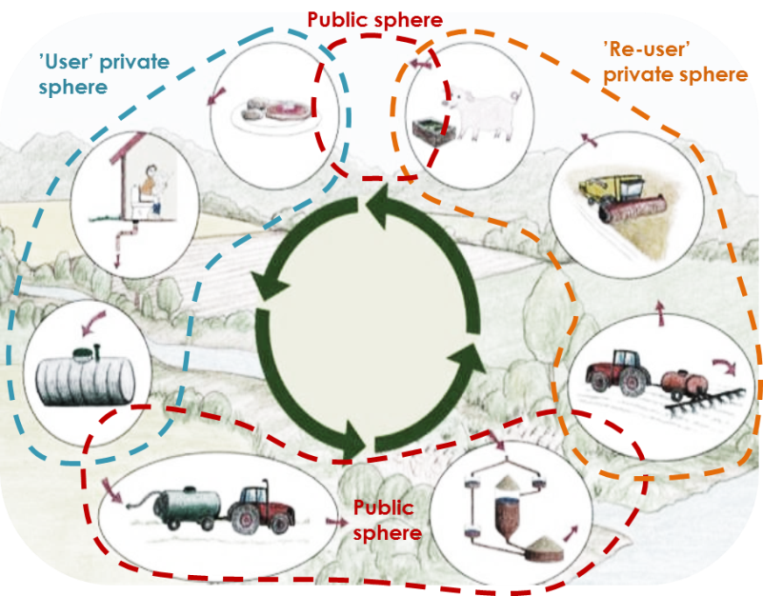
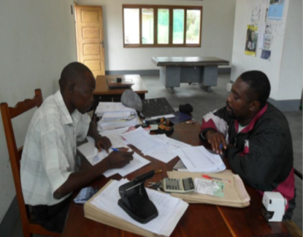
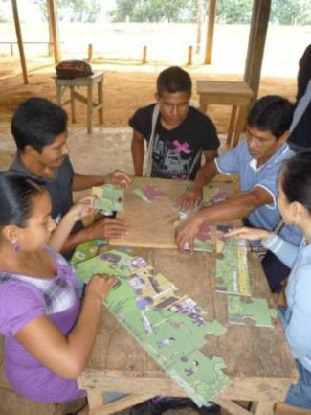
INSTITUTIONELLA OCH SOCIALA ASPEKTER
Skapa gynnsamma förhållanden
Aktörsdeltagande
Roller och ansvar
Förvaltningsinstrument t ex:
- Certifiering och kvalitetssäkring
Ansvarssfärer från ett förvaltningsperspektiv
Adapted from: Lüthi et al. 2011

Slide 11
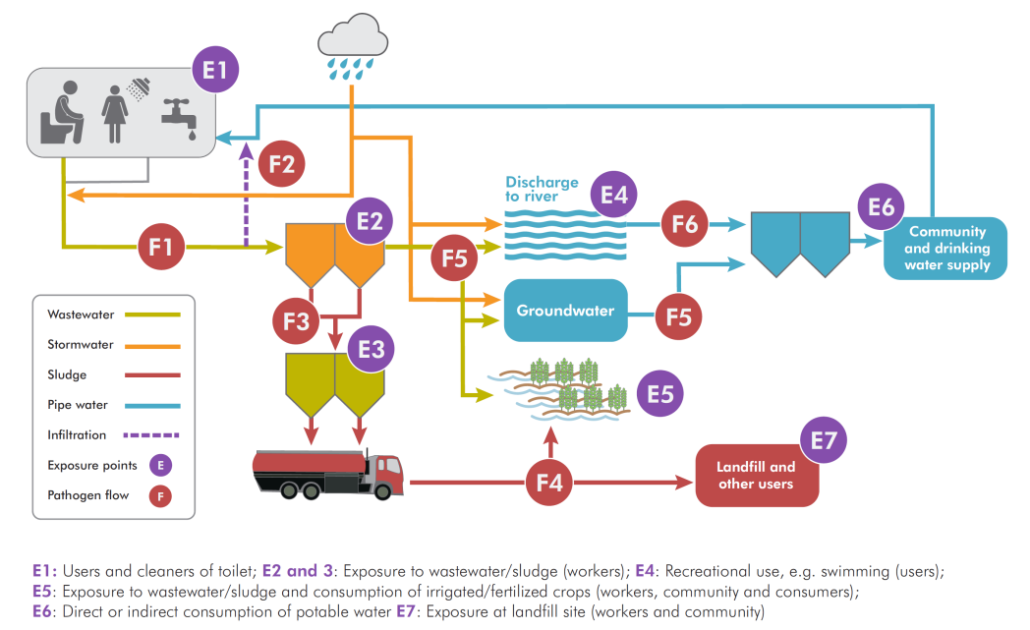
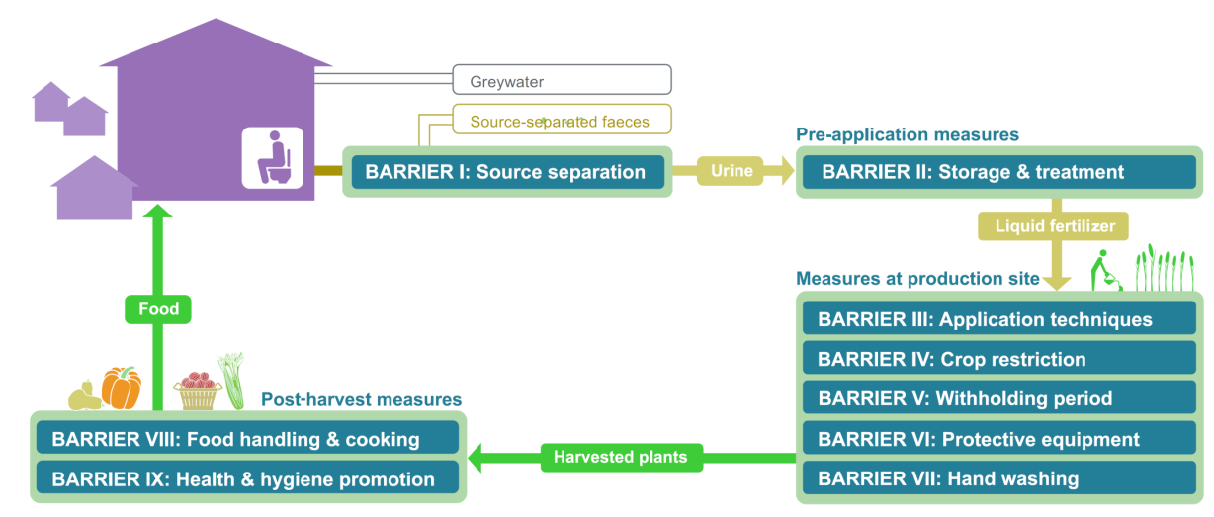
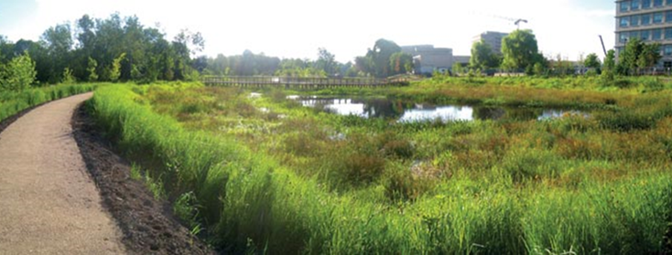
SKYDDA OCH FRÄMJA HÄLSAN
Viktiga patogen flöden och riskpunkter:
T ex. centraliserat avloppsreningssystem
Integration av Vatten, Sanitet och Hygien
Multi-barriär perspektiv
Sanitetssäkerhetsplanering (SSP)
Multi-barriär perspektiv:
Safe reuse of urine
R. Seidu
Source: Richert et al. 2010
MILJÖMÄSSIG HÅLLBARHET
Miljöskydd
Kontroll av näringsutsläpp
Kontroll av mikroföroreningar (t ex. med uppströmsarbetet)
Bidra till mer ekosystemtjänster

Slide 12
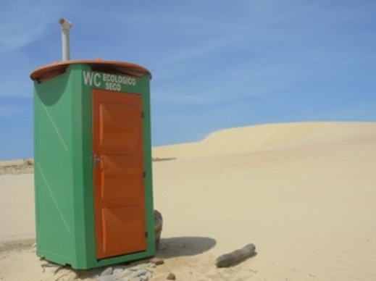
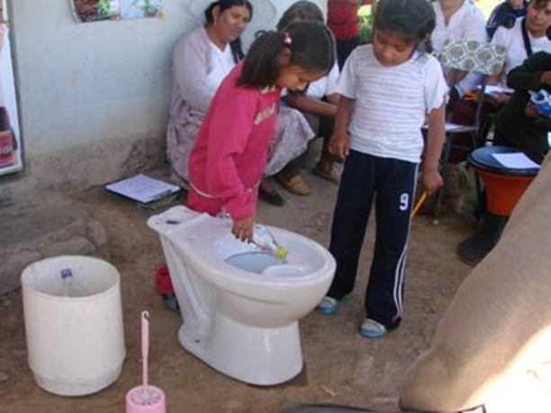
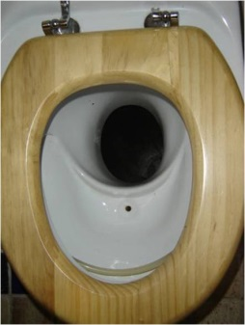
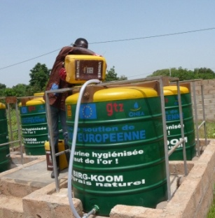
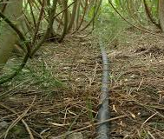
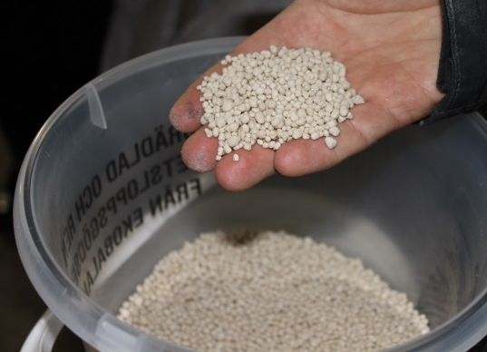
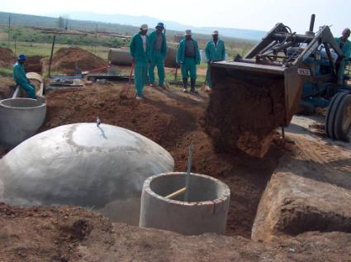
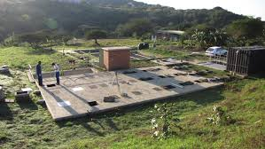
TEKNISK FUNKTION
Geografiska/fysiska förhållande som avgör teknisk lämplighet, t ex:
Vattentillgång / Topografi
Klimat och risk för naturfenomen
Befolkningstäthet (urban/peri-urban/landsbygd)
Existerande infrastruktur
Markanvändning / produktiva aktiviteter – Lokalt behov av återvunna
resurser
Tekniska systemlösningar, t ex:
Vattenburna eller icke-vattenburna system
Centraliserade eller decentraliserade lösningar
Offsite or onsite
Separerade avfallsflöden (gråvatten, svartvatten, urin, slam)
Reningsprioriteter:
(Reduktion av: patogener, organiskt material, näring eller mikroföroreningar)
Utformning, drift och underhåll för hållbar funktion

Slide 13
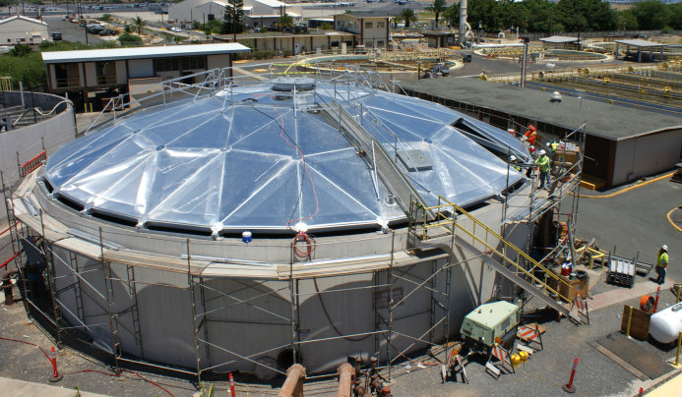

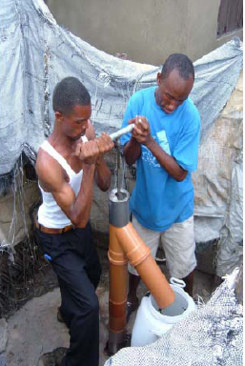
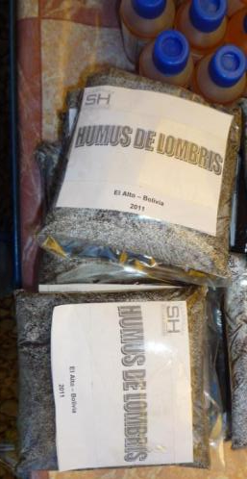
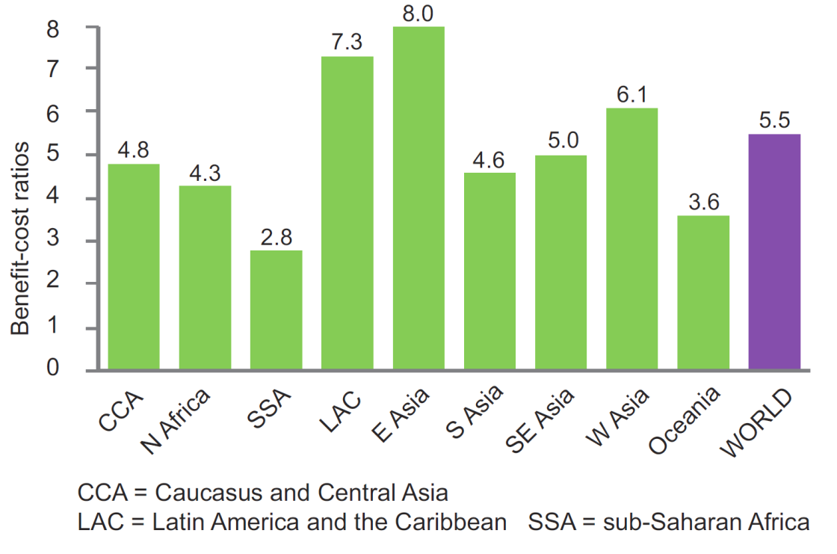
EKONOMI OCH FINANSIERING
Behov av nya finansierings modeller – för att täcka både investering och löpande kostnader
Kostnad-Nytta Analyser (CBA)
Sanitet och resursåtervinning som business
Kostnad-Nytta-förhållanden av insatser för att uppnå full tillgång till förbättrad sanitet, per region (2010)
[Källa: WHO 2012 ]
’Resursåtervinning kan ändra de ekonomiska förutsättningarna för sanitets och avlopps-investeringar - ger både intäktsgenererande avkastning och bredare samhällsekonomiska och miljömässiga fördelar’

Slide 14
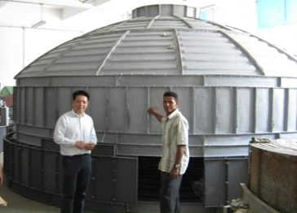
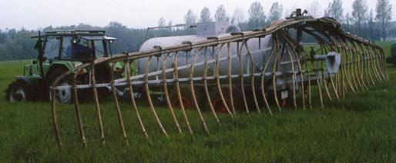
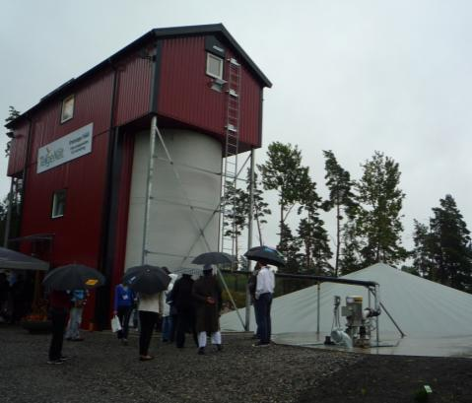
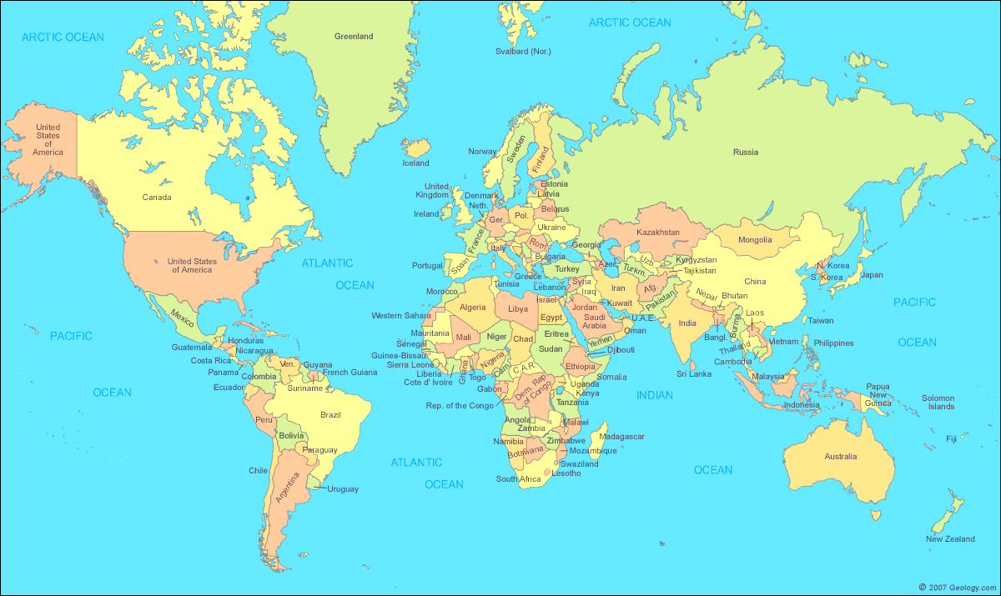
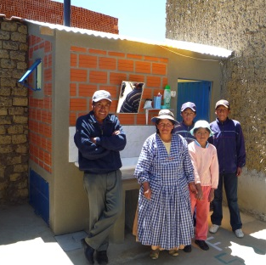
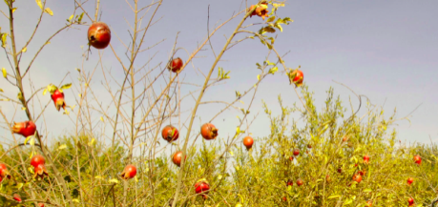
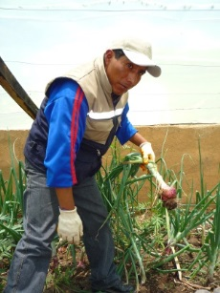
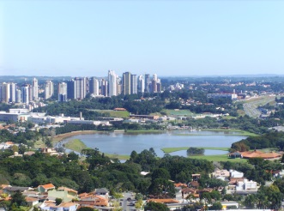
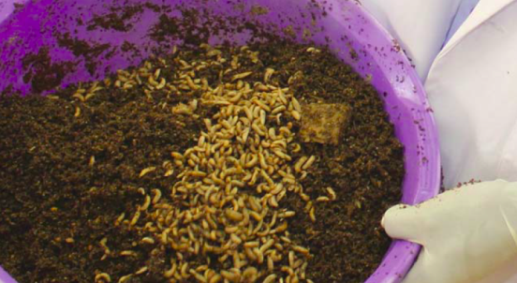

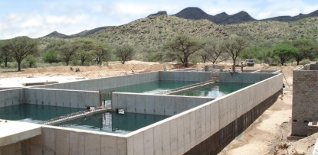
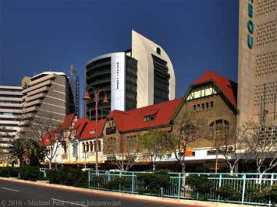
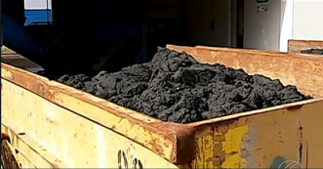
GLOBAL UTBLICK PÅ RESURSÅTERVINNING

Slide 15


Ett stort tack!!
SEI Initiative on Sustainable Sanitation (SISS)
För nedladdning:
www.sei-international.org/publications?pid=2997
kim.andersson@sei-international.org
www.sei-international.org

